Slide 1

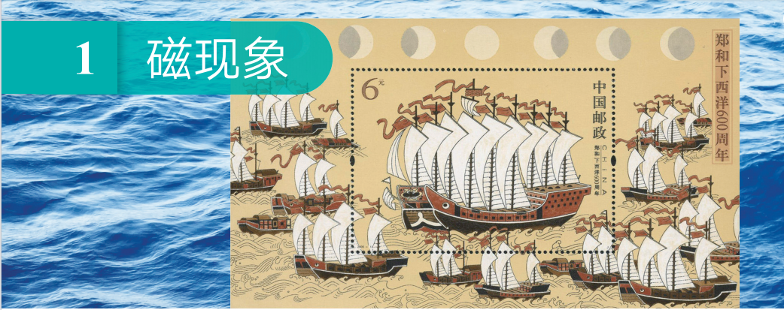
教科版物理九年级上册 第7章 磁与电

Slide 2
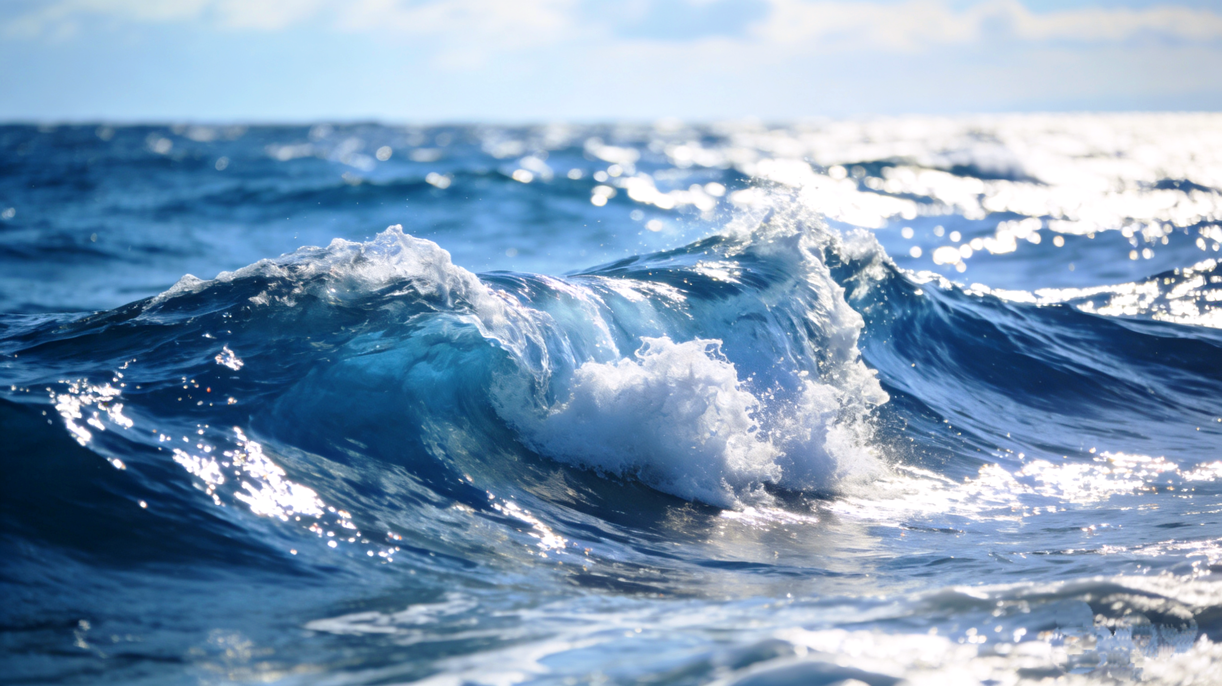

新课导入
600 多年前，郑和率领当时世界上最庞大的船队，将指南针应用于航海定位，七次远涉重洋，开创了海上丝绸之路最为繁盛的时代。

Slide 3
紧盯目标
1、什么是磁体？
2、磁体周围有什么？
3、什么是地磁场？
*4、什么是磁屏蔽呢？

Slide 4
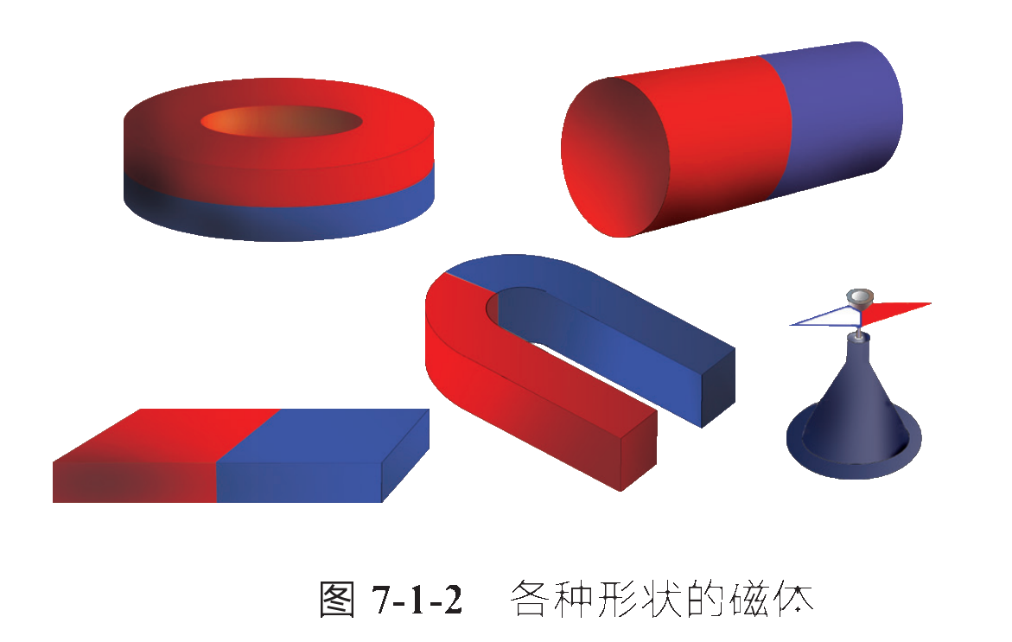
一 认识磁体
如果物体能够吸引由铁、钴、镍等制成的物品，我们就说它具有磁性。具有磁性的物体叫作磁体（magnet）。
环 形 磁 体
柱形磁体
蹄形磁体
针形磁体
条形磁体

Slide 5
一 认识磁体
A
磁铁不能吸引下面哪些物体?( )
A. 铜片 B. 铁片 C. 钴片 D. 镍片
【磁性】

Slide 6
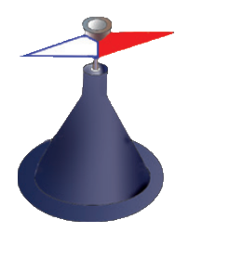

一 认识磁体
每个磁体有两个磁性最强的地方，叫作磁极（magnetic pole）。磁极总是成对出现的，至今还未发现单磁极的磁体。
若把磁体悬挂或支起来，静止后，一端会指北，叫作北极（north pole），用N表示；另一端会指南，叫作南极（south pole），用S表示.

Slide 7

一 认识磁体
一个磁体有几个极？
每个磁体都有两个磁极：
将磁体悬挂，并使其自由转动——
指南的磁极为南极（或S极）
指北的磁极为北极（或N极）
磁体的两极磁性最强，中间磁性最弱

Slide 8
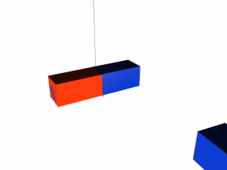
一 认识磁体
：磁极
进一步研究发现，磁体之间的相互作用有这样
的规律：同名磁极相斥，异名磁极相吸。

Slide 9
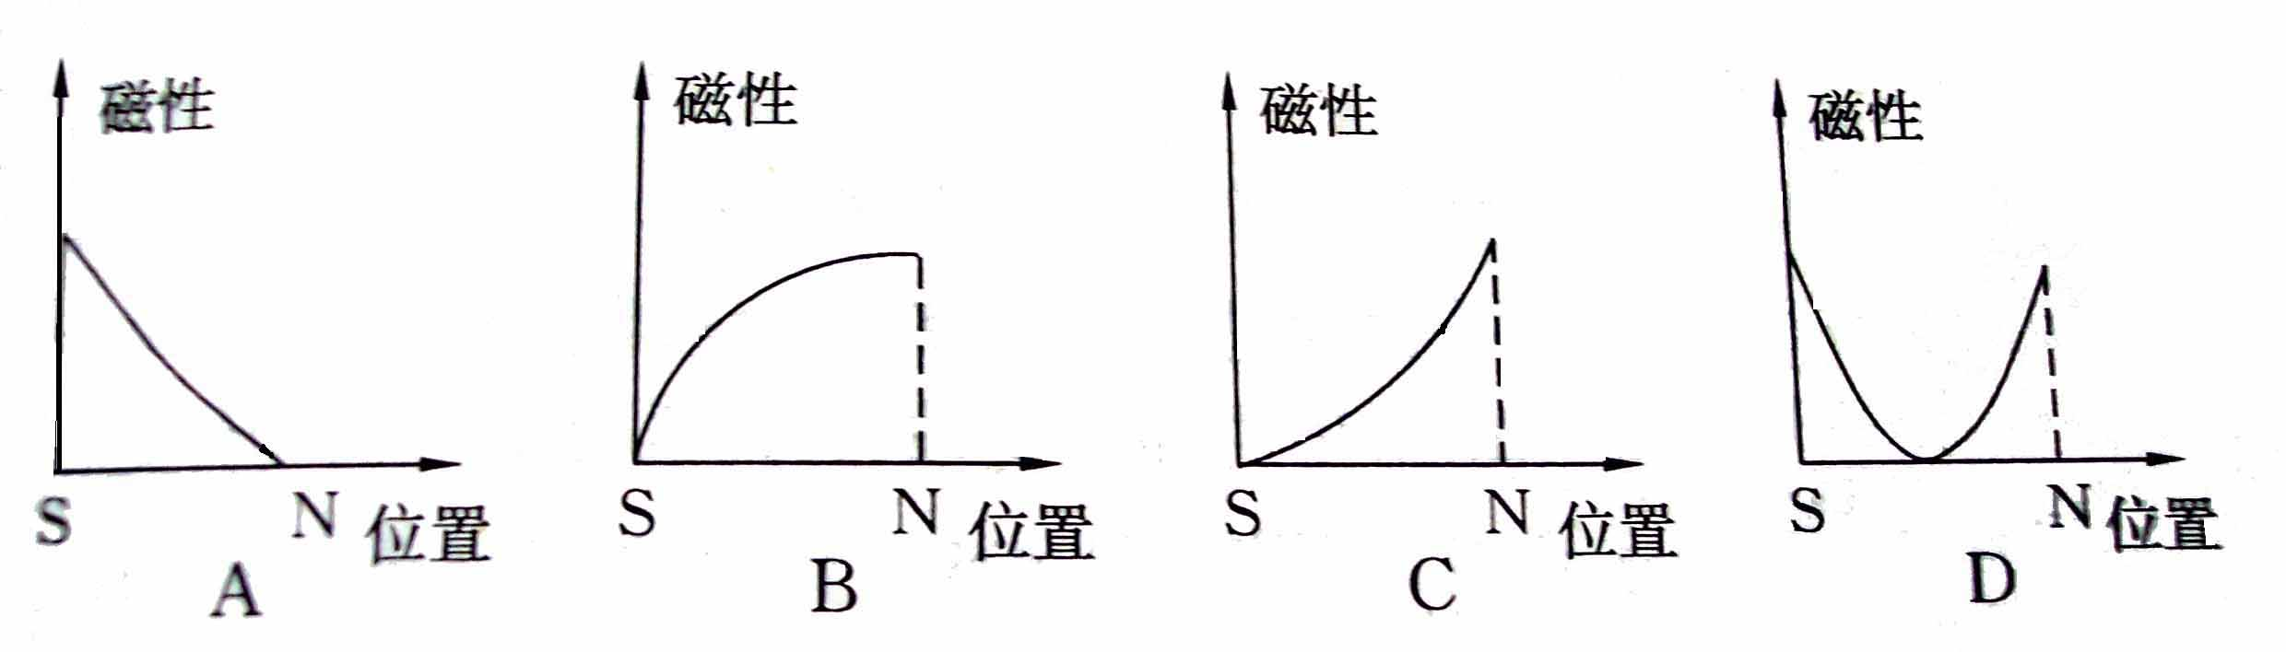
一 认识磁体
一根条形磁铁，左端为S极，右端为N极，下图表示从S极到N极磁性强弱变化情况的图象中正确的是（ ）
D

Slide 10

一 认识磁体
如图所示，在弹簧的下面吊一铁块，将弹簧水平向右移动时，弹簧的长度将如何变化：
A．逐渐增长；
B．逐渐减短；
C．先减短后增长；
D．先增长后减短。
答案：（ ）
C
Ｎ
Ｓ

Slide 11
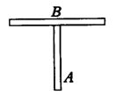
一 认识磁体
两根外形完全相同的铁棒，一根是条形磁铁，一根是铁棒无磁性。怎样将它们才能加以区分？

Slide 12


一 认识磁体
如果将磁铁从中间切开，南北极就分开了吗？
一个大磁体分成多少份就会变成多少个小磁体。
世界上找不到只有一极的磁体。

Slide 13
一 认识磁体
一条形磁铁截成两段，则：
A．都没有磁性；
B．每段只有一个磁极；
C．变成两个小磁体；
D．无法确定。
答案：（ ）
Ｃ

Slide 14
一 认识磁体
水平放置的一根条形磁铁一端吸引着一根较重铁钉，若另一根同样的条形磁铁的S极与原来磁铁的N极靠拢合并时，如图，出现的现象是：
A．铁钉将落下；
B．铁铁钉将吸引得更牢；
C．铁钉的尖端将被吸向右端的磁铁；
D．铁钉的尖端将被吸向左端的磁铁。
A
Ｎ
Ｓ
Ｎ
Ｓ

Slide 15
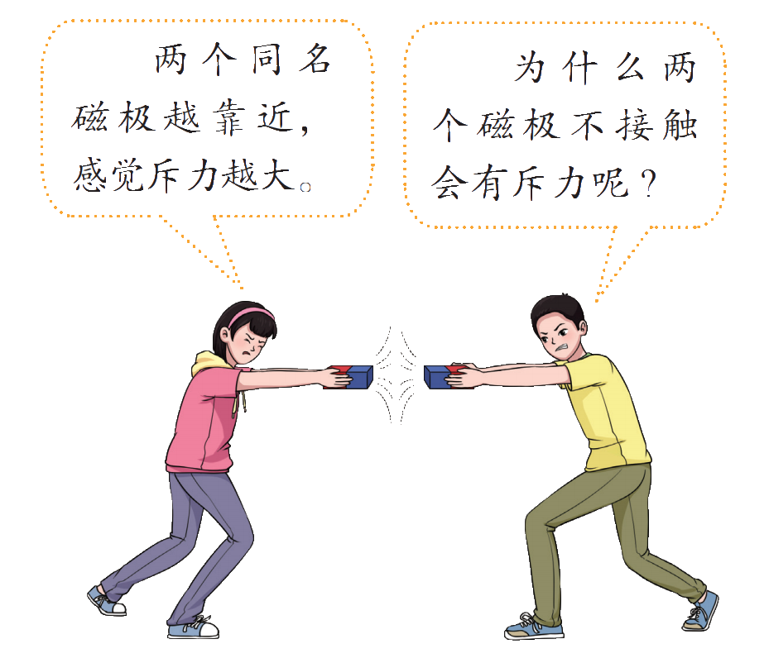
二 磁体周围有什么

Slide 16
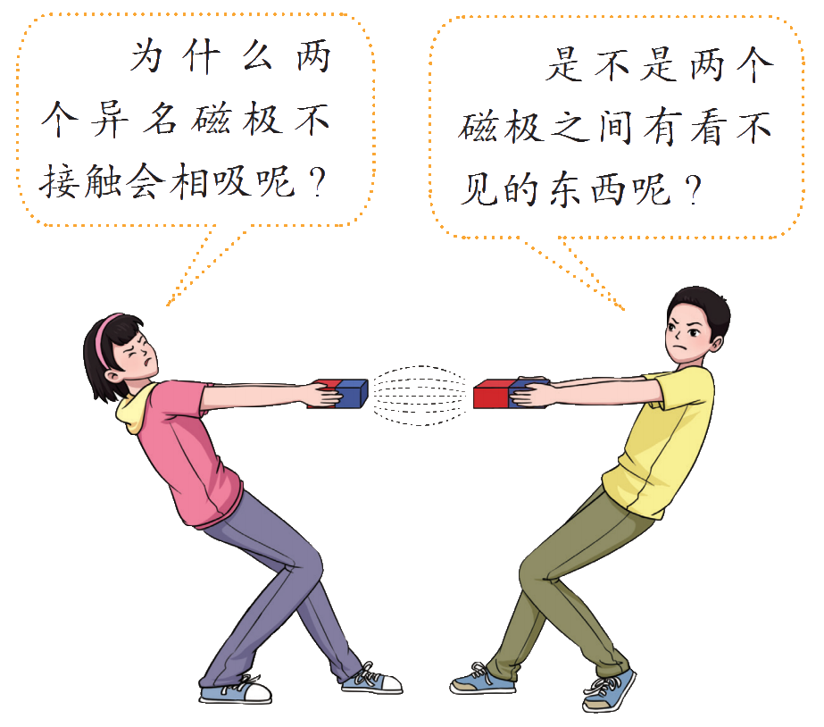
二 磁体周围有什么

Slide 17

二 磁体周围有什么

Slide 18

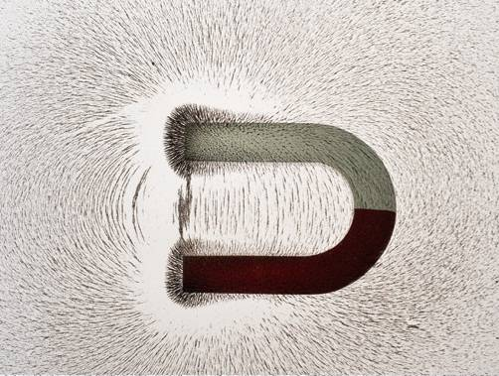
二 磁体周围有磁场
在磁体的周围有一种我们看不见的特殊物质，叫作磁场（magnetic field）。磁体之间的吸引或排斥，正是通过磁场来实现的。

Slide 19
二 磁体周围有磁场
磁场看不见，摸不着，怎样来描述空间不同点的磁场呢？
用一些带箭头的曲线来表示，这样的曲线叫作磁感线（magnetic induction line）。

Slide 20
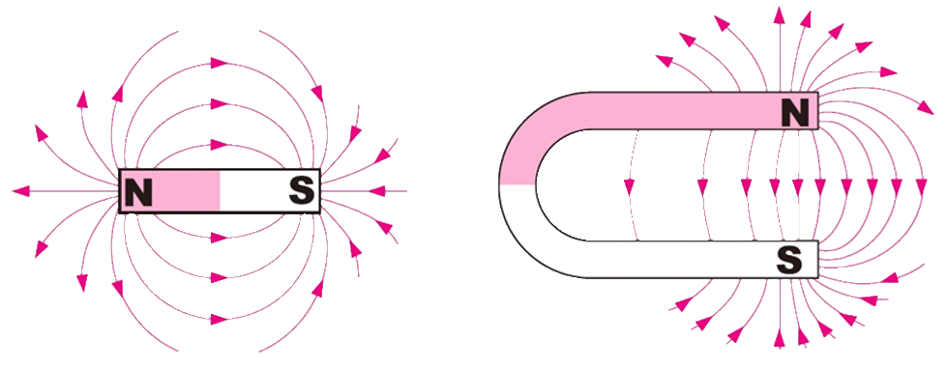
二 磁体周围有磁场
S
N
S
N
磁感线上，任何一点的切线方向表示该点磁场的方向，曲线分布的密疏程度表示磁场的强弱。

Slide 21
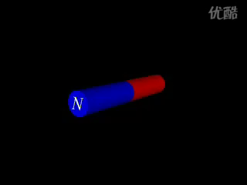
二 磁体周围有磁场
总结：
①磁感线是闭合的曲线，在外部，它总是从N极出来，回到S极。
②磁感线方向、磁场方向、小磁针静止时北极所指的方向，三
者是相同的
③磁感线是为了形象描述磁场而假想的一些曲线，并不真实存在。
学法：
模型法

Slide 22
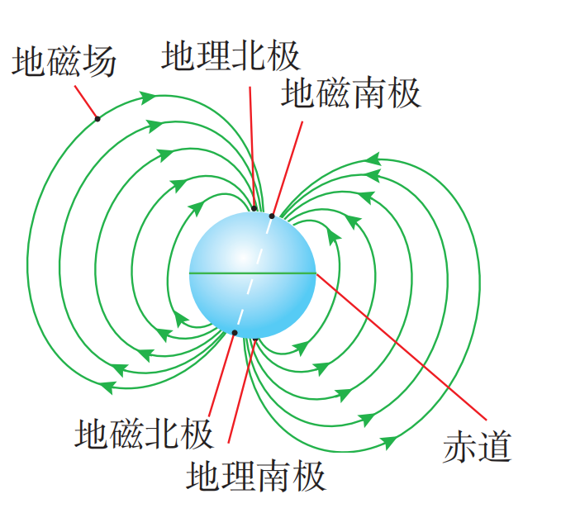
三 地磁场
地球是一个巨大的磁体。地磁北极在地理南极附近，地磁南极在地理北极附近。在地球周围的空间里存在着地磁场，地磁场的磁感线从地磁北极出发到地磁南极。磁针指南北，就是受到地磁场的作用。

Slide 23
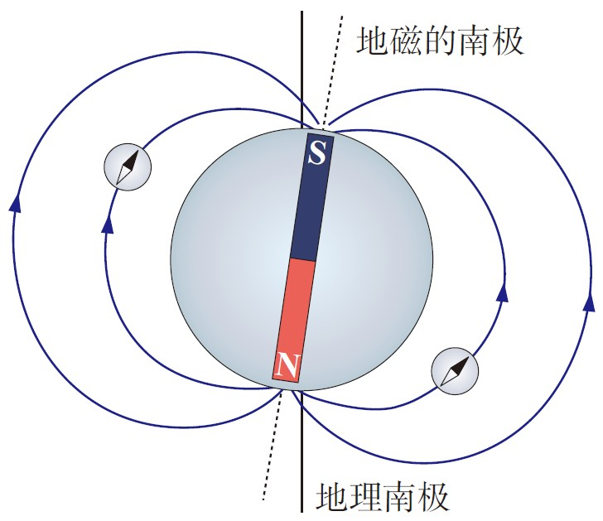
三 地磁场
3．地磁场特点
地磁N极在地理的南极附近；
地磁S极在地理的北极附近。
地理两极与地磁两极相反，且并不完全重合，存在磁偏角。
这一现象最早由我国宋代学者沈括记述。
沈括的这一发现比西方早了四百多年。

Slide 24
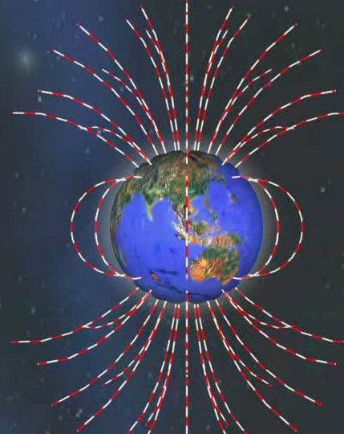
三 地磁场
1、地球是一个巨大的磁体，它周围存在着＿＿＿＿，地磁体的南极在地球＿＿＿＿＿附近，地磁体的北极在地球＿＿＿＿＿附近，地磁体的磁场分布和＿＿形磁体周围的磁场分布情况相似，放在地球周围的指南针静止时磁极能够指南北，是因为受到了＿＿＿＿作用的结果
地磁场
北极
南极
条
地磁场
B
2、关于地磁场的说法中不对的有（ ） A、地球相当于一个大磁体，它周围存在着地磁场。 B、地磁场的磁感线方向由北指向南 C、地磁场的北极在地理的南极附近 D、地磁场的磁感线在地球两极附近最密集。

Slide 25
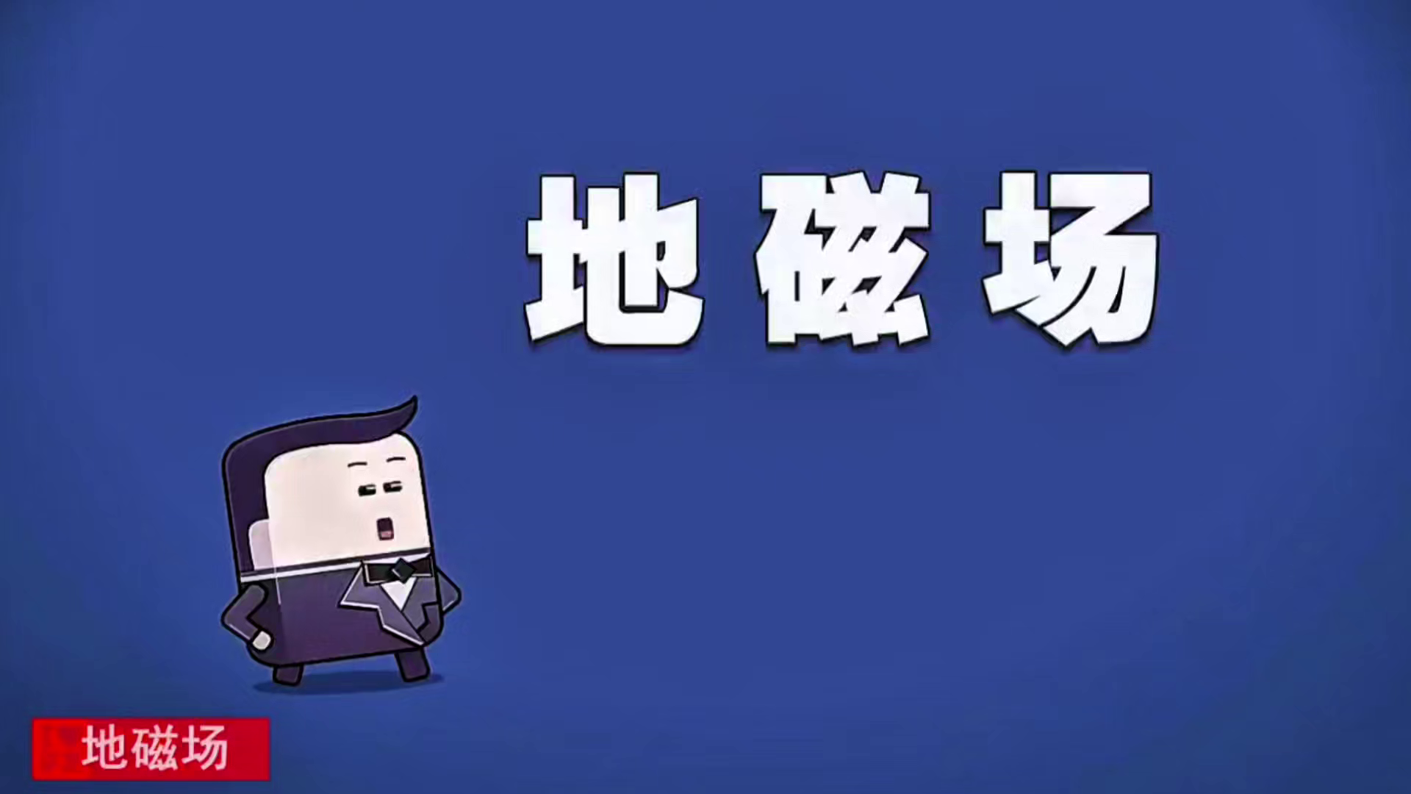
三 地磁场

Slide 26
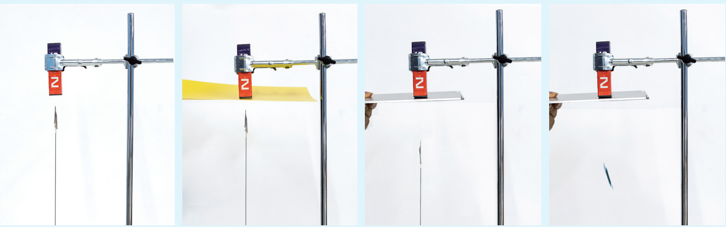
四 磁屏蔽
用线拴住几根针，线的另一端系一个重物放于桌面上，用强磁体把它们悬空吸引起来，在针与磁体之间分别插入木片、塑料片、硬纸片、装水的扁塑料盒、铁片等物（注意，不能让物体与磁体接触），观察磁体对针的吸引情况有什么变化。

